Slide 1

第二节 留 数
一、留数的引入
二、利用留数求积分
三、在无穷远点的留数
四、典型例题
五、小结与思考

Slide 2



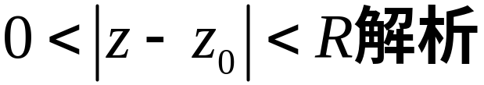



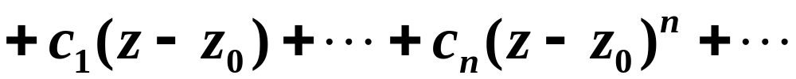
一、留数的引入
设
为
的一个孤立奇点;
的某去心邻域
.
邻域内包含
的任一条正向简单闭曲线
在
内的洛朗级数:

Slide 3
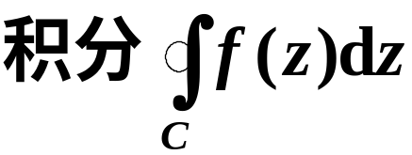
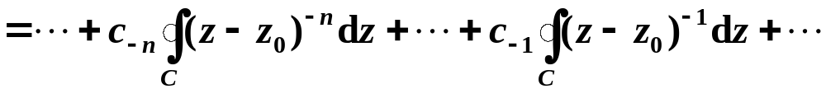

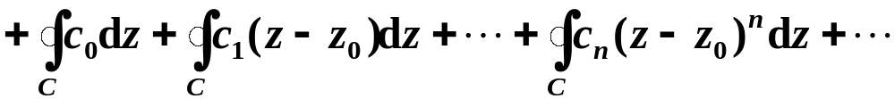

.
(高阶导数公式)
0
0 (柯西-古萨基本定理)

Slide 4
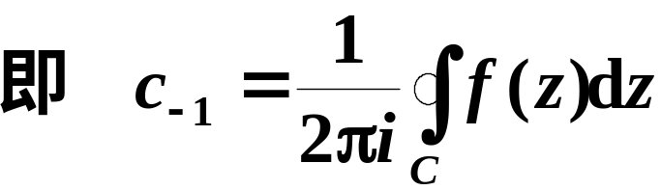



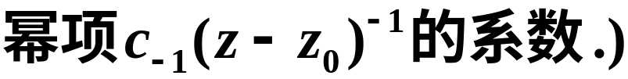
设
为
的一个孤立奇点;
的某去心邻域
C为邻域内包含
的任一条正向简单闭曲线

Slide 5



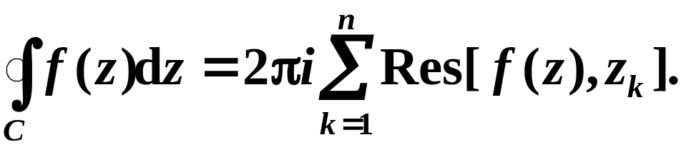



二、利用留数求积分
1.留数定理
函数
在区域 D内除有限个孤
立奇点
外处处解析, C 是 D内包围诸奇
点的一条正向简单闭曲线, 那末
.
.
.
说明:
留数定理将沿封闭曲线C积分转化为求
被积函数在C内各孤立奇点处的留数.

Slide 6
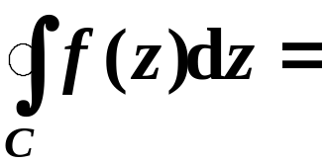
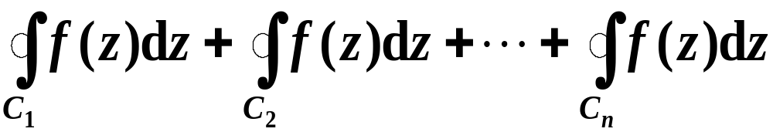
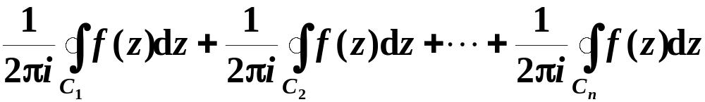
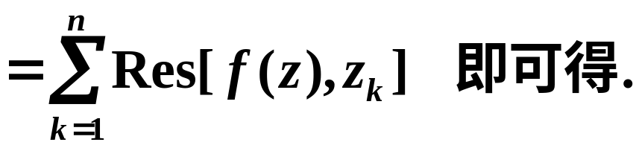
证
如图
.
两边同时除以 且
.
.
[证毕]

Slide 7


2.留数的计算方法
(1) 如果
为
的可去奇点,
(2) 如果
为
的本性奇点,
则需将
展开
成洛朗级数求
(3) 如果
为
的极点, 则有如下计算规则

Slide 8
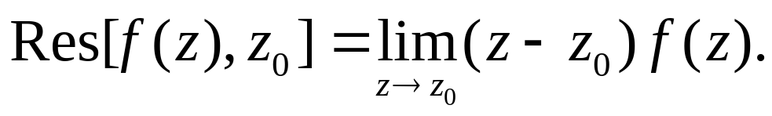


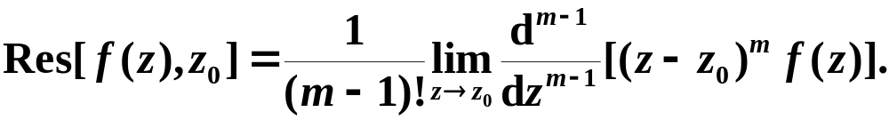
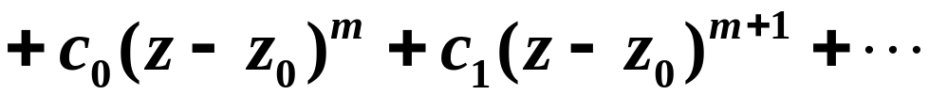
规则1
如果 为 的一级极点, 那末
规则2
如果 为 的 级极点,
那末
简要证明

Slide 9
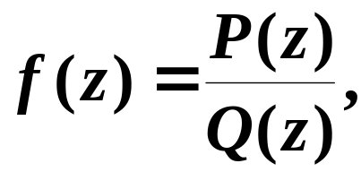


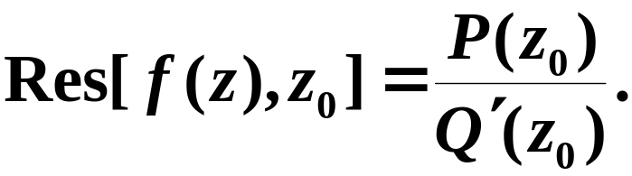
规则3
设
及
在
都解析，
如果
那末
为
的一级极点,
且有

Slide 10
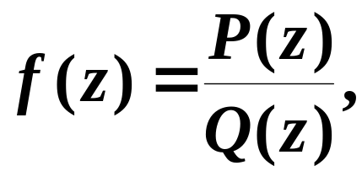
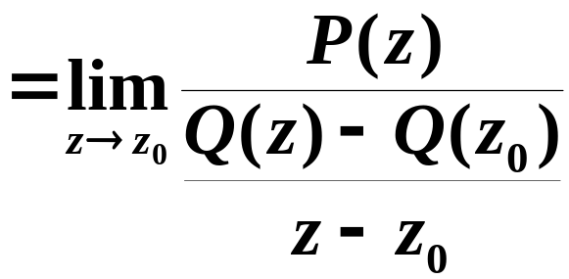
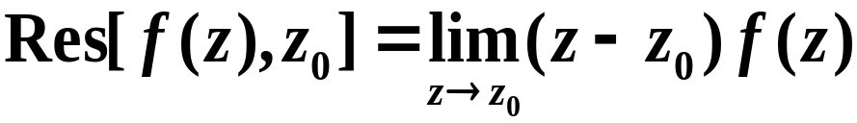
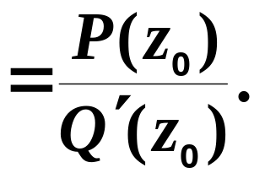
简要证明

Slide 11
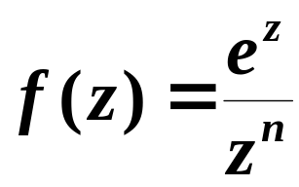

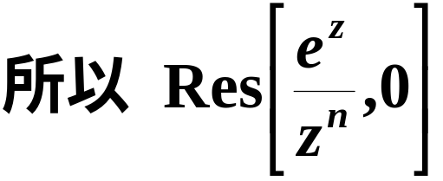
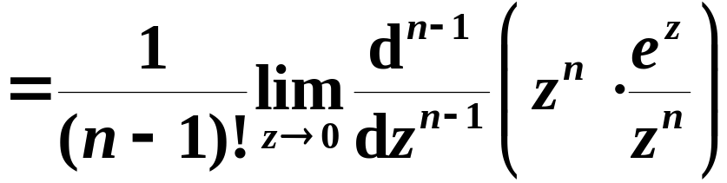
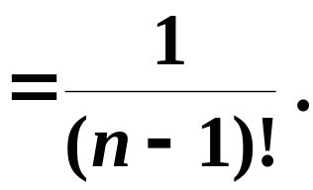
例1 求
在
的留数.
解

Slide 12
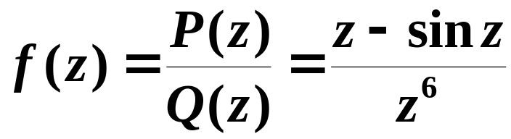




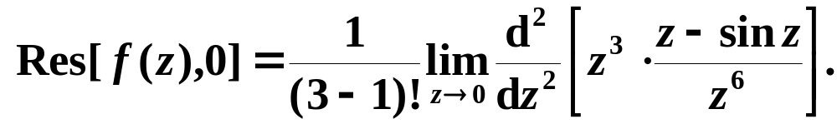
例2 求
在
的留数.
分析
是
的三级零点
由规则3得
计算较麻烦.

Slide 13

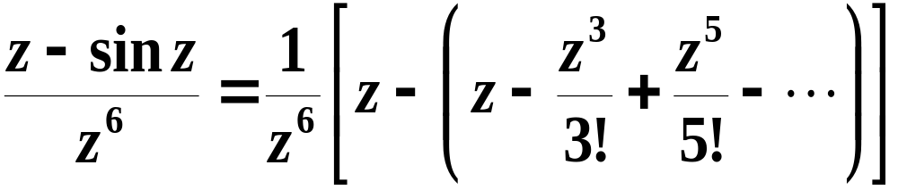
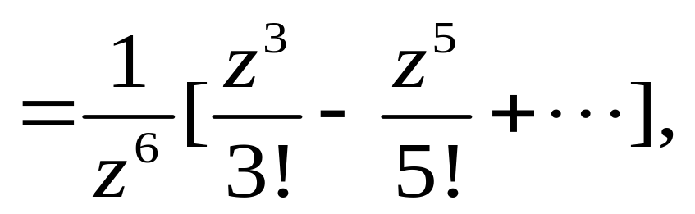
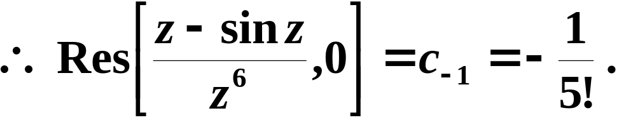
解
如果利用洛朗展开式求
较方便:

Slide 14

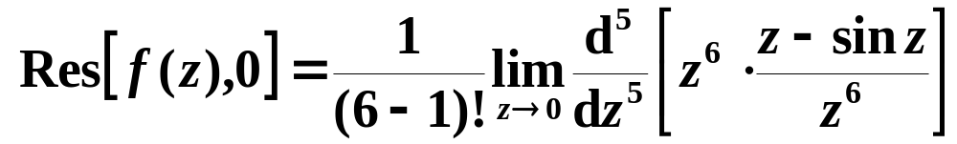
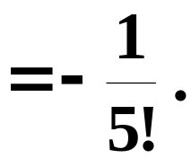
说明:
1. 在实际计算中应灵活运用计算规则.
如 为 m 级极点，当 m 较大而导数又难以计算时,
可直接展开洛朗级数求
来计算留数 .
2. 在应用规则2时,
为了计算方便一般不要将m
取得比实际的级数高.
但有时把m取得比实际的
级数高反而使计算方便.
如上例取

Slide 15
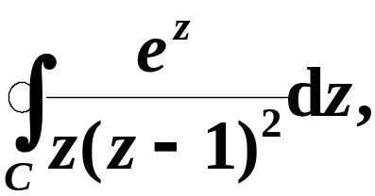

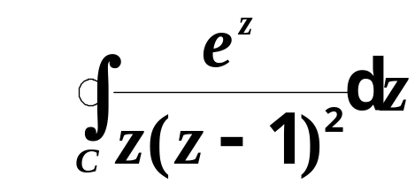

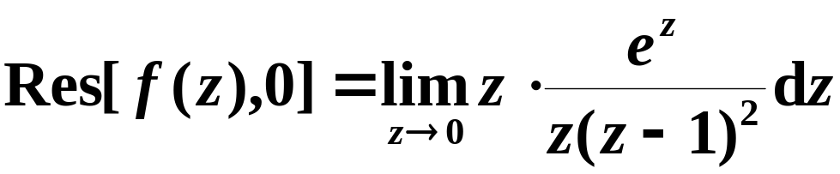
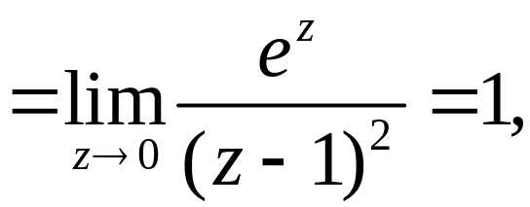
例4 计算积分
C为正向圆周:
解
为一级极点,
为二级极点,

Slide 16
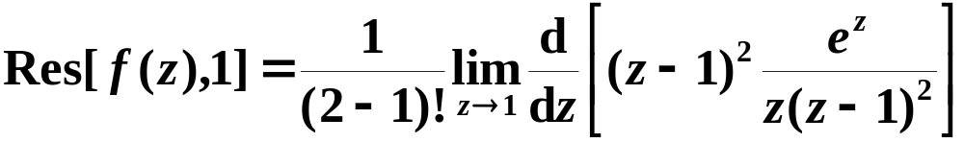
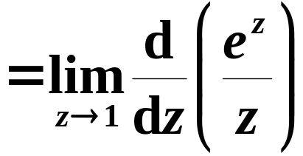
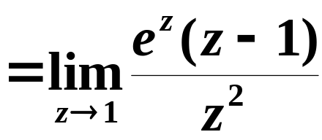

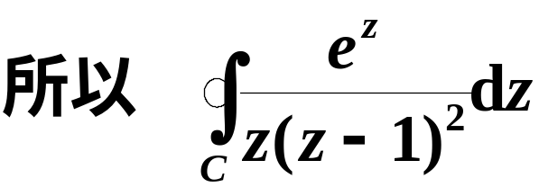


积分

Slide 17

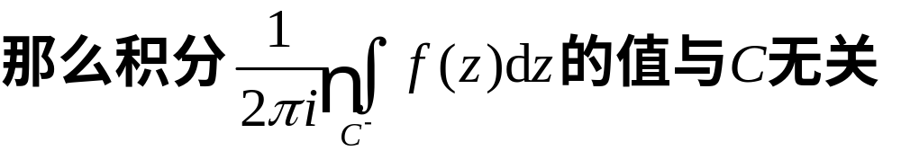


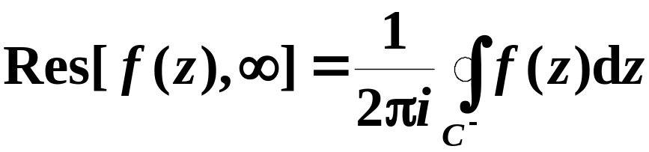
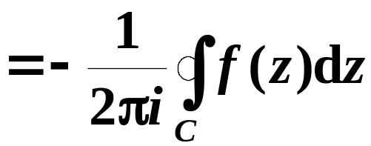


三、在无穷远点的留数
1.定义
设函数
在圆环域
内解析，
C为圆环域内绕原点的任何一条正向简单闭曲线，
记作
注意积分路线取顺时针方向
即

Slide 18





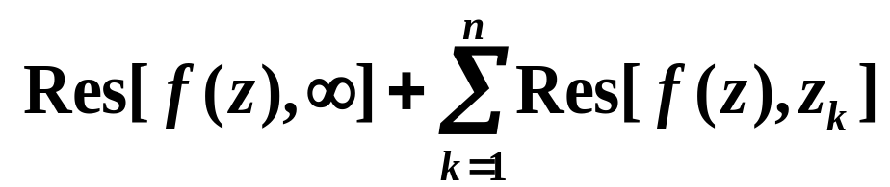
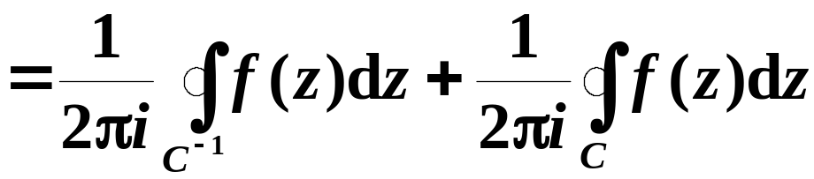

2.定理二
如果函数
在扩充复平面内只有有限个
孤立奇点, 那末
在所有各奇点 (包括 点)
的留数的总和必等于零.
证
.
(绕原点的并将
包含在
.
.
.
.
内部的正向简单闭曲线)
.
.
由留数定义有:
[证毕]

Slide 19
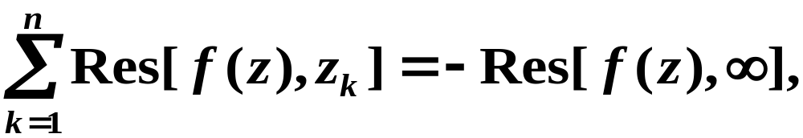
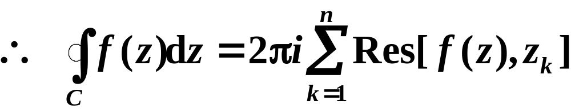

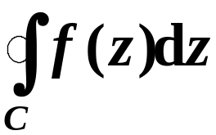
说明: 由定理得
(留数定理)
计算积分
计算无穷远点的留数.
优点: 使计算积分进一步得到简化.
(避免了计算诸有限点处的留数)

Slide 20
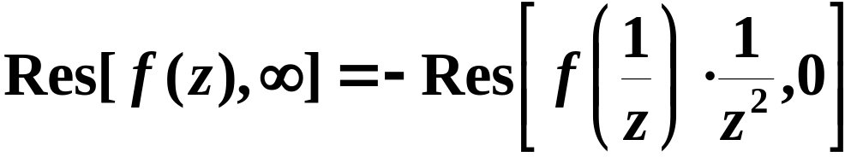
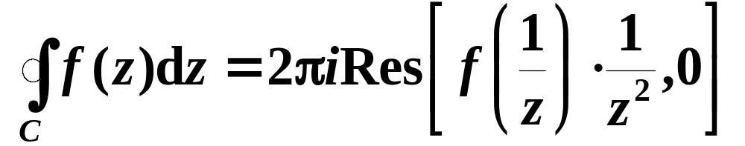
3.在无穷远点处留数的计算
规则4
说明: 定理二和规则4提供了计算函数沿闭曲线
积分的又一种方法:
在很多情况下此法更为简单.

Slide 21









证
现取正向简单闭曲线C为半径足够大的
正向圆周 :
于是有
在
内除
外无其他奇点 .

Slide 22









例5 计算积分
C为正向圆周:
解
函数
在
的外部, 除
点外没有
其他奇点.
根据定理 2与规则4:

Slide 23



与以下解法作比较 :
被积函数
有四个一级极点
都
在圆周
的内部 , 所以
由规则3
可见, 利用无穷远点的留数更简单.

Slide 24





.
定义
如果
的一个孤立奇点,则沿
内包含
的
任意一条简单闭曲线Ｃ的积分
的值除
以
后所得的数称为
记作

Slide 25
留数定理
函数
在区域 D内除有限个孤
立奇点
外处处解析, C 是 D内包围诸奇
点的一条正向简单闭曲线, 那末
.
.
.
定理
如果函数
在扩充复平面内只有有限个
孤立奇点, 那末
在所有各奇点 (包括 点)
的留数的总和必等于零.

Slide 26

留数的计算方法
(1) 如果
为
的可去奇点,
(2) 如果
为
的本性奇点,
则需将
展开
成洛朗级数求
（极点也可以应用）
(3) 如果
为
的极点, 则可将
展开洛朗级数
求
或用如下计算规则

Slide 27

规则1
如果 为 的一级极点, 那末
规则3
设
及
在
都解析，
如果
那末
为
的一级极点,
且有
规则2
如果 为 的 级极点,
那末
说明：有时把m取得比实际的级数高计算更方便

Slide 28


无穷远点的留数的计算
利用洛朗展开式的系数
或者

Slide 29





例6 计算积分
C为正向圆周 :
解
被积函数
除
点外, 其他奇点为
由于
与
1在C的内部,

Slide 30







由于
所以

Slide 31
五、小结与思考
本节我们学习了留数的概念、计算以及留数
定理. 应重点掌握计算留数的一般方法,尤其是极
点处留数的求法, 并会应用留数定理计算闭路积分.

Slide 32














第三节 留数在定积分计算上的应用
y
1
形如
的积分
.
.
形如
的积分
2
x
3
形如
的积分

Slide 33

一、形如 的积分
思想方法 :
把定积分化为一个复变函数沿某条
封闭路线的积分 .
两个重要工作:
1) 积分区域的转化
2) 被积函数的转化

Slide 34










当
历经变程
时,
z 沿单位圆周
的
正方向绕行一周.

Slide 35




z的有理函数 , 且在
单位圆周上分母不
为零 , 满足留数定
理的条件 .
包围在单位圆周
内的诸孤立奇点.

Slide 36





二、形如 的积分
若有理函数 R(x)的分母至少比分子高两次,
并且分母在实轴上无奇点.
一般设
分析
可先讨论
最后令
即可 .

Slide 37



孤立奇点
奇点去心领域洛朗级数
存在且为
有限值
可去奇点
无负幂项
含有限个负幂项
m级极点
关于
的最高幂
为
不存在
且不为
本性奇点
含无穷多个负幂项
非孤立奇点：该奇点的任意领域都有其他的奇点,或者有一列其他奇点的极限是该奇点

Slide 38






1.零点的定义
解析函数
如果
能表示成
其中
在
解析且
m为某一正整数,
那末
称为
的 m 级零点.
2
如果
在
解析, 那末
为
的
级
零点的充要条件是
3 定理
如果
是
的 m 级极点, 那末
就是
的 m 级零点. 反过来也成立.

Slide 39



孤立奇点
R<|z|< 内的洛朗级数
存在且为
有限值
可去奇点
无正幂项
含有限个正幂项
m级极点
关于
的最高幂
为
不存在
且不为
本性奇点
含无穷多个正幂项
为非孤立奇点：函数有一列趋向于 的奇点

Slide 40
.
定义
如果
的一个孤立奇点,则沿
内包含
的
任意一条简单闭曲线Ｃ的积分
的值除
以
后所得的数称为
记作

Slide 41
留数定理
函数
在区域 D内除有限个孤
立奇点
外处处解析, C 是 D内包围诸奇
点的一条正向简单闭曲线, 那末
.
.
.
定理
如果函数
在扩充复平面内只有有限个
孤立奇点, 那末
在所有各奇点 (包括 点)
的留数的总和必等于零.

Slide 42
留数的计算方法
(1) 如果
为
的可去奇点,
(2) 如果
为
的本性奇点,
则需将
展开
成洛朗级数求
（极点也可以应用）
(3) 如果
为
的极点, 则可将
展开洛朗级数
求
或用如下计算规则

Slide 43
规则1
如果 为 的一级极点, 那末
规则3
设
及
在
都解析，
如果
那末
为
的一级极点,
且有
规则2
如果 为 的 级极点,
那末
说明：有时把m取得比实际的级数高计算更方便

Slide 44
无穷远点的留数的计算
利用洛朗展开式的系数
或者

